Slide 1

CHESS BOT
мегаультрачезбот

Slide 2
Команды бота
/start - запускает работу бота
/find_game - запускает игру
/quit - выйти из игры
/rating - просмотр рейтинга
/help - список команд
/bye - сказать боту пока

Slide 3
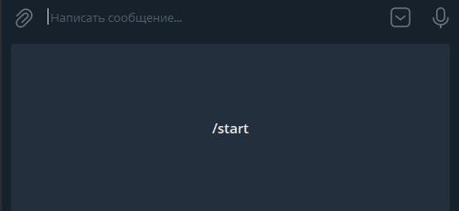
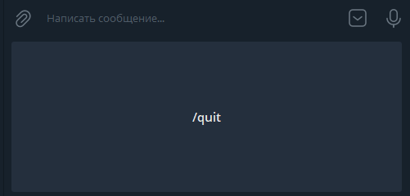
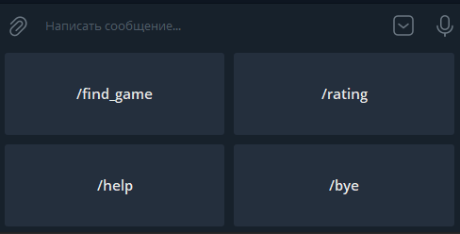
Клавиатура

Slide 4
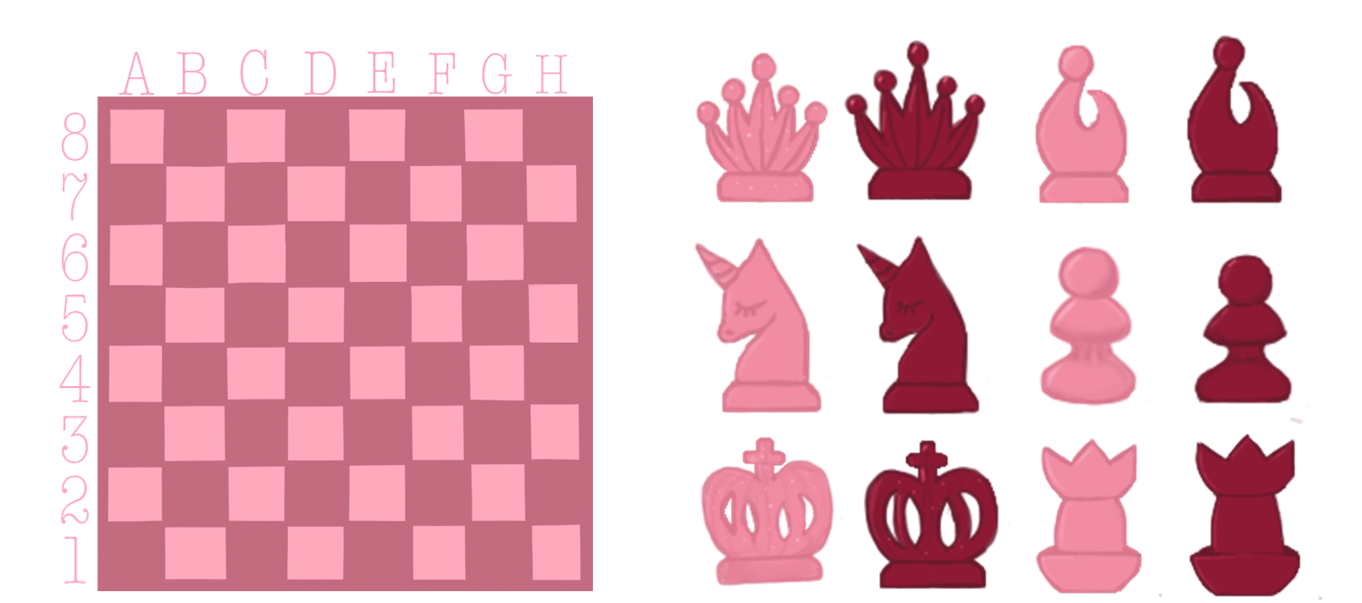
Шахматная доска и фигуры

Slide 5
Требования к пользователю
Для передвижения шахмат писать капсом на английском языке + цифра, 1 координата + пробел + 2 координата (Пример: A2 A3)
На неизвестные для бота сообщения, он дает пользователю знать, что ничего не распознал сообщения

Slide 6
Перспективы
Ограниченное время на ход
Разные режимы по времени
Рокировка
Звания по рейтингу + подбирать игроков по нужному уровню

Slide 7
